Slide 1
Zukunft der Gesundheitsberufe
10. Jahre Fachausschuss Gesundheitsberufe
AK-Wien, 09.02.1016
G. Ziniel

Slide 2

Herausforderungen
  Steigende Kosten
  Alternde Bevölkerung in Verbindung mit chronischen Krankheiten und Multimorbidität
  Steigende Nachfrage nach Gesundheitsdienstleistungen
  Mangel und ungleiche Verteilung von Gesundheitsberufen
  Gesundheitliche Ungleichheiten
  Ungleicher Zugang zur Gesundheitsversorgung

Slide 3
Transformation der Gesundheitsnachfrage

Slide 4
Gesundheit der Bevölkerung: komplexe Problemlagen
Dominanz chronischer Erkrankungen
  Herz-Kreislauf- sowie Krebserkrankungen, ¾ aller Todesfälle sind auch häufigste Entlassungsdiagnosen
  chronische Krankheiten oder dauerhaftes gesundheitliche Problem (=2,6 Mio. Einwohner/innen, 37,1% der Bevölkerung )
  Demenzielle Erkrankungen, (von derzeit 100.000 auf 270.000 im Jahr 2050)
Verletzungen und Vergiftungen (pro Jahr rd. 235.000 Pers. mit Verletzung in KH)
Fragilität mit zunehmendem Alter
  Einschränkungen bei Alltagstätigkeiten: 47,7% der 85+ jährigen
Inanspruchnahme und gestiegene Erwartungshaltungen
  Häufigere, kürzere Aufenthalte in Spitälern
  Gestiegene Arbeitsintensität
  Zunahme an Pflegegeldbezieher/innen
  Zunahme an Pflegepersonal (absolut)
Ergebnisse im Detail:
http://www.goeg.at/de/BerichtDetail/Gesundheits-und-Krankenpflege-2012.html
Notes:
Dominanz chronischer Erkrankungen
¾ aller Todesfälle gehen auf Herz-Kreislauf-Erkrankungen sowie Krebserkrankungen zurück
37,1% der Bevölkerung geben chron. KH oder dauerhaftes gesundheitliche Problem an (=2,6 Mio. Einwohner)
Weitere häufige Todesursachen sind
Erkrankungen des Atmungs-, Verdauungs-, Ernährungs-, Stoffwechsel- u. endokrinen Systems
Verletzungen und Vergiftungen sind relevante Größe für Akutversorgung
pro Jahr rd. 200.000 Personen
Zunahme von KH des Muskel-Skelett-Systems u. des Bindegewebes
rd. 45% d. Bevölkerung 65+ geben ärztlich diagnostizierte Wirbelsäulenbeschwerden an
mit zunehmendem Alter treten Einschränkungen bei Alltagstätigkeiten auf
z. B. geben 47,7% der 85plus Jährigen an, stark eingeschränkt zu sein
Gesundheitszustand Kinder- und Jugendliche u.a.
47% der Wiener Kinder (6-12 Jahre) Haltungsfehler + 15% Übergewicht
Stellungsuntersuchung: Body Mass Index von 1998-2007 kontinuierlich gestiegen, jeder 5. Jugendliche Mann ist übergewichtig
Zunahme demenzieller Erkrankungen
von derzeit 100.000 auf 270.000 im Jahr 2050

Slide 5
Anpassungsfähige Gesundheitssysteme – Erfolgsfaktor Gesundheitspersonal
ausreichende Anzahl
richtige Skills
hoch-qualifiziert
motiviert
….richtige Anzahl, am richtigen Ort, mit der richtigen Qualifikation
Quelle: European Commission, Communication from the commission on effective, accessible and resilient health systems COM(2014) 215 final, 12.
Notes:
A health workforce of adequate capacity and with the right skills: A highly qualified and motivated health workforce of adequate capacity and with the right skills is essential for finding innovative solutions through organisational and technological change. Having an effective structure of incentives is vital to improving the performance of health professionals and ensuring the focus is on direct provision of healthcare.
Good governance: well-defined responsibilities in running the health system and its main components, strong leadership, sound accountability mechanisms and a clear organisational structure. → to adapt quickly to new objectives and priorities, enhances their ability to respond to major challenges by identifying and putting in place the measures necessary to support smart investment decisions.
Information flows in the system: sound knowledge of strengths and weaknesses and the ability to monitor information, including at the level of individual patients or healthcare providers, enable health systems managers to make tailored, evidence-based decisions in specific sub-sectors.

Slide 6
Gesundheitsberufe in Österreich
Ärztin/Arzt
  …für Allgemeinmedizin
  + Additivfach Geriatrie
  Fachärztin/Facharzt + Sonder- und Additivfächer
Zahnärztin/Zahnarzt
Klinische/r Psychologin/Psychologe
Gesundheitspsychologin/-psychologe
Musiktherapeut/in
Apotheker/in
Tierärztin/Tierarzt
Spowi in der Trainingstherapie
Hebamme
Gehobene medizinisch-technische Dienste (MTD)
  Physiotherapeut/in
  Biomedizinische/r Analytiker/in
  Radiologietechnologe/-in
  Diätologe/-in
  Ergotherapeut/in
  Logopäde/-in
  Orthoptist/in
Gesundheits- und Krankenpflegeberufe
  Gehobener Dienst für Gesundheits- und Krankenpflege (DGKP)
    Allgemeine Gesundheits- und Krankenpflege
    Kinder- und Jugendlichenpflege
    Psychiatrische Gesundheits- und Krankenpflege
  Pflegehilfe (PH)
Diplomierte/r Kardiotechniker/in
Medizinische/r Masseur/in (MM)
Heilmasseur/in (HM)
Sanitäter/innen
  Rettungssanitäter/in
  Notfallsanitäter/in
Medizinische Assistenzberufe (MAB)
  Desinfektions-, Gips-, Obduktions-, Operations-, Ordinations-, Röntgen- und Laborassistenz (seit1.1.2013 statt SHD und MTF)
Zahnärztl. Assistent/innen
Tertiäre Bildung
Schule
Psychotherapeut/in
Lehrgänge
Lehre
Quelle und Darstellung: GÖG/ÖBIG, 2013

Slide 7
Entwicklung in Krankenanstalten, in der Primärversorgung und in der Pflege…

Slide 8
Personal in Krankenanstalten 2013*
 | Indikatoren
 | ärztliche VZÄ je 100.000 EW | Pflegepersonal** je 100.000 EW | Ärzte/Pflege | stat. Patienten/ärztliche VZÄ | stationäre Patienten je 100 EW
Litauen | 336,7 | 69,0 | 0,40 | 72,1 | 24,3
Dänemark | 269,9 | 91,7 | 0,29 | 56,3 | 15,2
Österreich | 254,5 | 86,1 | 0,33 | 104,7 | 26,6
Schweiz | 236,7 | 102,5 | 0,28 | 72,3 | 17,1
Norwegen | 230,3 | 106,2 | 0,22 | 84,5 | 19,4
Estland | 213,1 | 69,3 | 0,31 | 83,0 | 17,7
Malta | 210,4 | 95,3 | 0,24 | 71,2 | 15,0
Tschechische Republik | 193,8 | 55,2 | 0,39 | 106,7 | 20,7
Deutschland | 189,0 | 64,7 | 0,33 | 131,2 | 24,8
Europäischer Mittelwert | 184,8 | 61,9 | 0,35 | 114,3 | 17,0
Frankreich | 184,6 | 94,9 | 0,27 | 111,5 | 20,6
Island | 179,6 | 98,4 | 0,28 | 69,2 | 12,4
EU-15-Mittelwert | 175,4 | 69,8 | 0,34 | 124,5 | 16,3
Ungarn | 173,7 | 52,4 | 0,37 | 116,5 | 20,2
Slowakei | 161,7 |  |  | 121,4 | 19,6
Irland | 137,8 | 58,7 | 0,25 | 102,6 | 14,1
Niederlande | 132,7 | 53,8 | 0,26 | 86,9 | 11,5
Rumänien | 129,9 | 48,2 | 0,27 | 171,1 | 22,2
Belgien | 59,5 | 88,3 | 0,08 | 278,6 | 16,6
Liechtenstein | 32,8 | 25,5 | 0,18 | 217,9 | 7,2
Griechenland |  | 27,1 | 0,94 |  | 20,2
Türkei |  | 19,8 | 0,69 |  | 16,2
Bulgarien |  | 32,4 | 0,66 |  | 30,5
Italien |  | 45,1 | 0,47 |  | 11,8
Mazedonien |  | 22,2 | 0,43 |  | 11,3
Lettland |  | 42,5 | 0,41 |  | 18,6
Spanien |  | 55,4 | 0,39 |  | 11,0
Kroatien |  | 46,9 | 0,38 |  | 17,5
Portugal |  | 62,6 | 0,33 |  | 10,8
Slowenien |  | 45,7 | 0,32 |  | 18,2
Polen |  | 35,5 | 0,32 |  | 16,7
Zypern |  | 43,9 | 0,21 |  | 7,8
Finnland |  | 95,7 | 0,15 |  | 17,0
Luxemburg |  | 83,5 |  |  | 14,3
Vereinigtes Königreich |  |  |  |  | 13,3
Quelle: Eurostat
* oder jüngstes verfügbares Jahr
** Pflegepersonal Summe aus dipl. Pflege, Pflegehilfspesonal und Hebammen

Slide 14
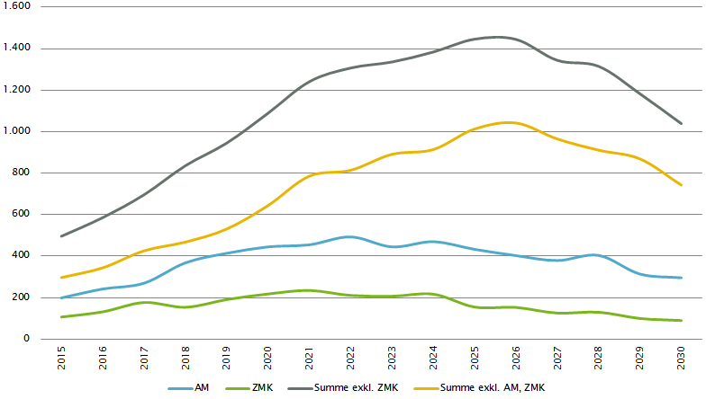
Ärztinnen und Ärzte: Prognostizierte Pensionierungen
Annahmen zum Pensionsantrittsalter
Niedergelassen m/w: 65 J
Angestellt m: 65 J
Angestellt w: 62,5 J
Zahn: 62,5 J
Wichtiger Prognosefaktor, aber derzeit keine validen Daten verfügbar → daher nur Annäherungen möglich
Neuzugänge
Quelle: Ärztelisten der ÖÄK und ZÄK (Stand Dezember 2014); Berechnung und Darstellung: GÖG
Andere Gesundheitsberufe?
Notes:
14

Slide 15
Bestandsaufnahme: zusätzliche Berufe in der Primärversorgung
Groenewegen et.al. Health Policy Dec. 2015

Slide 19


Slide 20
Schlussfolgerung I
Die Ausrichtung und künftige Entwicklung in Anzahl, Verteilung (regional und fachlich, sektoral) und Ausbildung bedarf dringend einer übergreifenden Perspektive und einer abgestimmten Planung des Personalbedarfs.

Slide 21
Determinanten der Entwicklung
Demographische Trends & gesundheitliche & soziale Fragen
verändert Rollen und Kompetenzen
für Gesundheitsberufe
Verantwortungen
Ressourcen-
beschränkungen & Ausgabenrationierung
überlagert durch Medizintechnologie und Humangenetik
Zuständigkeiten
Bevölkerungsbedürfnisse &
Patientenerwartungen
Fähigkeiten
Veränderte Krankheitsbilder, neue Versorgungsmodelle
Quelle: European Commission, 2012: Commission Staff Working
Document on an Action Plan for the EU Health Workforce, S. 9

Slide 22
mögliche Ausrichtung
Erweiterte Befugnisse und Verantwortungen
Austausch einer Berufsgruppe durch eine andere
Delegieren einer Aufgabe in der Hierarchie
Verstärkte Kooperation über Fachgrenzen hinweg
Schaffung neuer Berufe durch Einführung eines neuen Typs von Beschäftigten
(vgl. Wie kann ein optimaler Qualifikationsmix effektiv verwirklicht werden – und warum?
Bourgeault et.al., Weltgesundheitsorganisation 2008)
Notes:
In der Kleinen Zeitung wird behauptet, dass – Operateur wird durch OP – Schwester ersetzt werden soll, das war und ist nicht unsere Intention – es geht um chir. Assistenz und es geht daher um verstärkte Kooperation und nicht um Austausch
Wie drei Punkte realisieren → Krankenpflege hat versucht gesellschaftliche Herausforderungen mit einer abgestuften Pflegebildungssystematik reagieren – internationales Referenzkonzept zur Bewältigung der Herausforderungen

Slide 23
Änderungen bei den Gesundheitsberufen
Gesetzliche Änderungen
  Ausbildungsordnungen (Ärzte/Ärztinnen)
  Überführung von Hilfs- in Assistenzberufen (Medizinische Asssistenzberufe – MAB)
  Novellierung eines Berufsgesetzes (GuKG)
  Einführung der operationstechnischen Assistenz
  Arbeitszeitrichtlinie der EU
Vorhaben aufgrund der Gesundheitsreform Zielsteuerung Gesundheit
  Etablieren der Primärversorgung
  Definition der Versorgungsstufen

Slide 24
Versorgungsstrukturen modernisieren
Versorgungsaufträge und Rollenverteilung für alle Versorgungsstufen (Primärversorgung – PV, ambulante spezialisierte Versorgung und stationäre Versorgung) mit Blick auf „Best Point of Service“ definieren
Versorgungsdichte in allen Versorgungsstufen bedarfsorientiert anpassen, insbesondere durch die Reduktion der Krankenhaushäufigkeit sowie der Verweildauer und Abbau bzw. Verhinderung von Parallelstrukturen
Aus- und Fortbildung aller relevanten Berufsgruppen systematisch über das gesamte Berufsleben an den Versorgungserfordernissen orientieren

Slide 25
Kompetenzen der Gesundheitsberufe
patientenorientiert
bedarfsorientiert
qualitätsgesichert
effektiv und effizient
Innovativ
transparent
multiprofessionell
interdisziplinär
integrativ
wirkungs- und prozessorientiert
Disease Management Programme
Sektorenübergreifende Leitlinien und Standards
Behebung von Kommunikationsdefiziten
Festlegen der Rollenverteilung
Aufgabengebiete und Versorgungsaufträge pro ambulanter Versorgungsstufe
Primärversorgung
Stärkung des niedergelassenen Bereichs
Gesundheitsförderung und Prävention
Stärkung der Gesundheitskompetenz der Bevölkerung
Fördern der psychosozialen Gesundheit
Versorgungsforschung
umfassender Gesundheitsbegriff
Public Health
Health in all Policies
Quelle: G-ZG, Rahmen-Gesundheitsziele

Slide 26
Aufbau der Primärversorgung
Primärversorgungsteam
Primärversorgungspartner
Apotheken
Bandagisten
Fachärzte/-ärztinnen
Gemeinden
Krankenanstalten
Pflegeeinrichtungen
Schulen
Sozialversicherungsträger
Telefon- und Webdienste
ggfs. weitere Organisationen
Zahnärzte/-ärztinnen
u.a.
Kernteam
- Allgemein Mediziner/Medizinerin
- gehobener Dienst f. GuK
-Ordinationsassistenz
  Physiotherapeut/in
  Diätologe/in
  Ergotherapeut/in
  Logopäde/in
  Orthoptist/in
  Hebammen
  Pädiater/in
  Sozialarbeiter/in
  Psychologe/in
  Mobile Dienste

Slide 27
Gesundheitsberuferegister-Gesetz
Im Juli 2013 das Gesundheitsberuferegister-Gesetz (GBRegG) im Parlament beschlossen
Im September 2013 wurde das Gesetz durch Einspruch von zwei Bundesländern gestoppt
2015: Gesundheitsberuferegister-Gesetz wird neuerlich im Parlament diskutiert, derzeit liegt noch kein Beschluss vor
  Ziel: Für Gesundheitsberufe, die über keine berufliche Standesvertretung verfügen, soll ein Register eingerichtet werden.
Details: http://www.parlament.gv.at/PAKT/VHG/XXIV/ME/ME_00536/index.shtml

Slide 28
Zwischenresümee
Viele Vorhaben laufen derzeit parallel
  gemeinsame Perspektive nicht erkennbar
Modernisierung in kleinen Schritten?
  GuGK: Spezialisierungen noch nicht berücksichtigt
  Kompetenzerweiterung: ANP kommt nicht vor
  Neuer Pflegeberuf
  zahlreiche Blockaden

Slide 29
Arbeitsbedingungen, Qualifikation

Slide 36
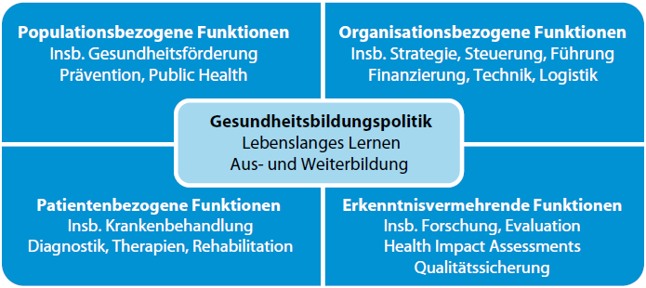
Health Workforce – Aufgaben- bzw. Funktionsbereiche
→ Für welche Funktionen und Rollen sind welche spezifischen Kompetenzen und Qualifikationen erforderlich?
Quelle: Careum Stiftung (Hrsg.), Umrisse einer neuen Gesundheitsbildungspolitik, careum working paper 7, 2013, 5.

Slide 37
Gesundheitliche Ergebnisse

Slide 41
Schlussfolgerung II
Die Arbeitsbedingungen für Gesundheitsberufe stellen einen entscheidenden Faktor für die Behandlungsqualität dar.
Die Handlungsebene ist der Ort der Leistungserbringung: Krankenanstalten, Ordinationen, Gesundheit- und Pflegeeinrichtungen….

Slide 42
Reflexion durch Pflegeberufe

Slide 43
Herausforderungen aus Sicht der Pflegeberufe
Veränderter Bedarf
komplexes, arbeitsteiliges, fragmentiertes Versorgungssystem
sinkende Verweildauer
Drehtüreffekt
  nicht adäquat ausgebaute Angebote im niedergelassenen Bereich (u. a. Telemonitoring und -medizin, Pflegeberatung/-rettung)
  nicht systematisch organisierte Entlassungen
  fehlende Koordination von Dienstleitungen und Dienstleistern
Fehlende Überlegungen in Richtung bedarfsorientierter Grade- und Skillmix
  hinsichtlich Einsatz Pflege- aber auch Gesundheitsberufen insgesamt

Slide 44
Anforderungen an die Pflege
aus Sicht der Fokusgruppen
Zentrale Koordinationsfunktion im multi-/interprofessionellen Team → Leadership, Patienten-, Prozess-, Behandlungsmanagement
Klienten-/Patientenbezogen: Beratung, Information, Anleitung, Schulung, Begleitung durch den Krankheits-/Gesundungs- und Rehabilitationsprozess
Pflegegeldeinstufung
Verstärkte Übernahme ärztlicher Tätigkeiten → (z.B.: Anhängen von Bluttransfusionen, Triage, Messung Herzzeitvolumes, Verordnung von Hilfsmitteln, Medikamenten…)
Gestaltung niederschwelliger Pflegeangebote und Beratungsleistungen
Ausdehnung des Fokus auf: Familien, Gemeinden, Schulen aber auch andere Zielgruppen (u.a. Menschen mit Behinderungen)
Übernahme expliziter verantwortungsvoller Aufgaben in der Gesundheitsförderung und Prävention
Ergebnisse im Detail:
http://www.goeg.at/de/BerichtDetail/Gesundheits-und-Krankenpflege-2012.html
Notes:
komplexes, arbeitsteiliges, fragmentiertes Versorgungssystem
Diskontinuität und Desintegration
steigender Kostendruck
mangelnde Patient/innen- und Ergebnisorientierung
sinkende Verweildauer
d. h. Relation Aufnahmen zu VZÄ pro 1.000 Aufnahmen (98-07): DGKP-VZÄ von 15,5 auf 13,9; Arzte-VZÄ von 6,3 auf 6; PH-VZÄ von 4,8 auf 3,3
Intensivierung der Arbeitsdichte in den Bereichen – Administration, Information, Diagnose, Therapie, Pflege und Organisation
Drehtüreffekt
nicht adäquat ausgebaute Angebote im niedergelassenen Bereich (u. a. Telemonitoring und -medizin, Pflegeberatung/-rettung)
nicht systematisch organisierte Entlassungen
fehlende Koordination von Dienstleitungen und Dienstleistern
Fehlende Überlegungen in Richtung bedarfsorientierter Grade- und Skillmix
hinsichtlich des Einsatzes von Pflege- aber auch Gesundheitsberufen insgesamt
Veränderung der Bedarfslagen im Sektor Pflege und Betreuung
Menschen in Alten-/Pflegeheimen werden zunehmend älter = u. a. Zunahme d. Ko-Morbidität
Menschen mit Behinderungen werden älter und bedürfen zunehmend krankenpflegerischer Leistungen (= u.a. Impulsgeber für 15a-VB sozialbetreuungsberufe, Zunahme DGKP)

Slide 45
Ergebnis der Befragung von Pflegepraxis
Pflegeausbildungen bereiten befriedigend für die Arbeit vor
Defizite
  Arbeit mit speziellen Zielgruppen
    allgemein-psychiatrischen KH,
    Abhängigkeitskrankheiten,
    Geronto-psychiatrischen KH
    Behinderungen,
    Onkologischen Erkrankungen
  Delegation von Aufgaben und Tätigkeiten
  psychosoziale Alltagsbegleitung
  therapeutische Kommunikation
  Ausnahme- und Krisensituationen
  Mitwirkung bei Diagnostik und Therapie
Ergebnisse im Detail:
http://www.goeg.at/de/BerichtDetail/Gesundheits-und-Krankenpflege-2012.html

Slide 46
Reform der Pflegeausbildung

Slide 47
ICN Pflegekompetenzmodell
Zukunft in Österreich?
Master
Advanced Practice Nurse (APN)
(erweiterte vertiefte Fachpraxis in klar definierten Aufgabenfeldern, wissenschaftliche Weiterentwicklung des Faches)
Kompetenz-erweiternde Spezialisierungen
Bachelor
Nurse Specialist
(aufbauend auf Grundausbildung
mit weiterführender Kompetenz in einem Spezialbereich)
Kompetenz-vertiefende Spezialisierungen
Registered Nurse
(selbstbestimmt, selbständig,
zertifizierte Ausbildungsprogramme, laufende Weiterqualifikation)
Gehobener Dienst für GuK (Generalist/innen)
Enrolled/Licensed practical Nurse
(übt Beruf innerhalb definierter Grenzen
unter direkter oder indirekter Aufsicht aus)
Pflegeassistenz
Berufsgruppe(n) zur Unterstützung
(unterstützt unter direkter oder indirekter Aufsicht)
u.a. Unterstützungs-kräfte
Quelle und Darstellung: GÖG/ÖBIG 2012

Slide 48
Rahmenbedingungen erfolgreicher Reformen

Slide 49
Health Working Papers
OECD Health Working Paper No. 54
NURSES IN ADVANCED ROLES: A DESCRIPTION AND EVALUATION OF EXPERIENCES IN 12
DEVELOPED COUNTRIES
Marie-Laure Delamaire and Gaetan Lafortune

Slide 50
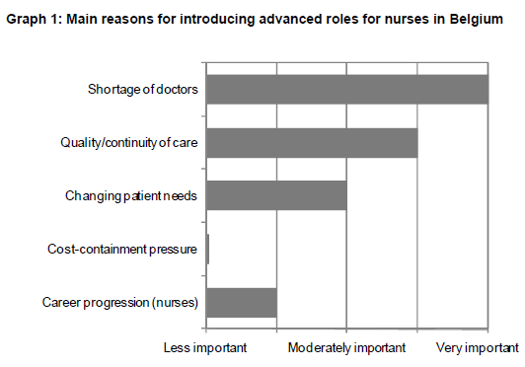
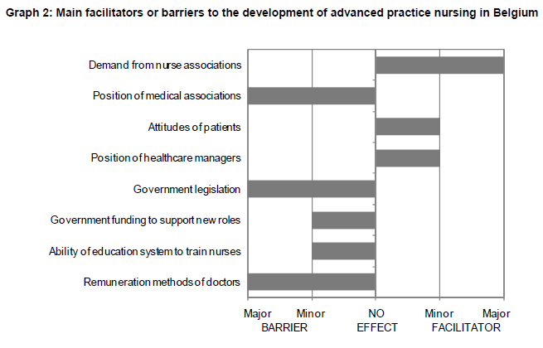

Slide 51
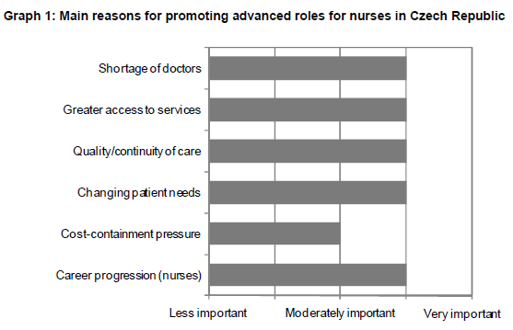
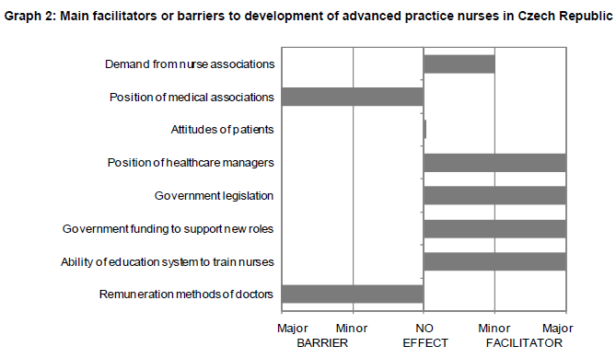

Slide 52
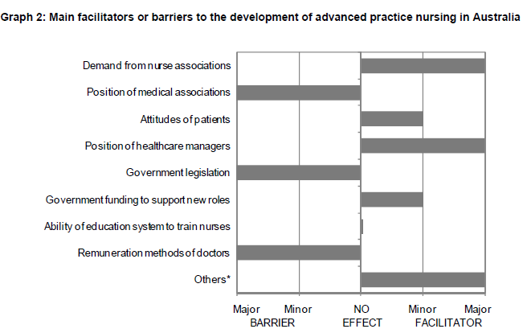
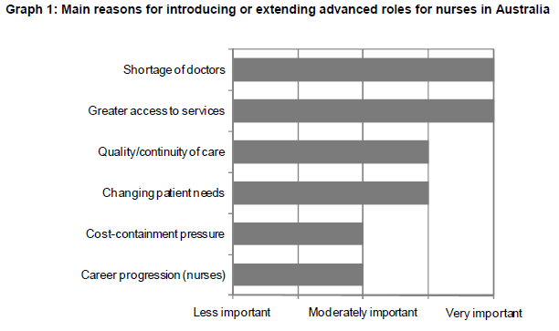

Slide 53
Schlussfolgerung III
Klarheit der Motive für die Weiterentwicklung bei den Gesundheitsberufen bestimmt die inhaltliche Ausrichtung.
Die Kenntnis von förderlichen und hemmenden Faktoren ist entscheidend für die Implikation sinnvoller und akzeptierter Lösungsansätze.
Für Österreich: Position der Ärztekammer, gesetzliche Rahmenbedingungen, Organisation, Honorierung

Slide 54
Kooperation der Gesundheitsberufe

Slide 55
Internationale Beispiele für Kooperation in der Gesundheitsversorgung
Andreas Büscher, unter Mitarbeit von Phillip Preßmann
Erstellt im Auftrag der Robert Bosch Stiftung

Slide 56
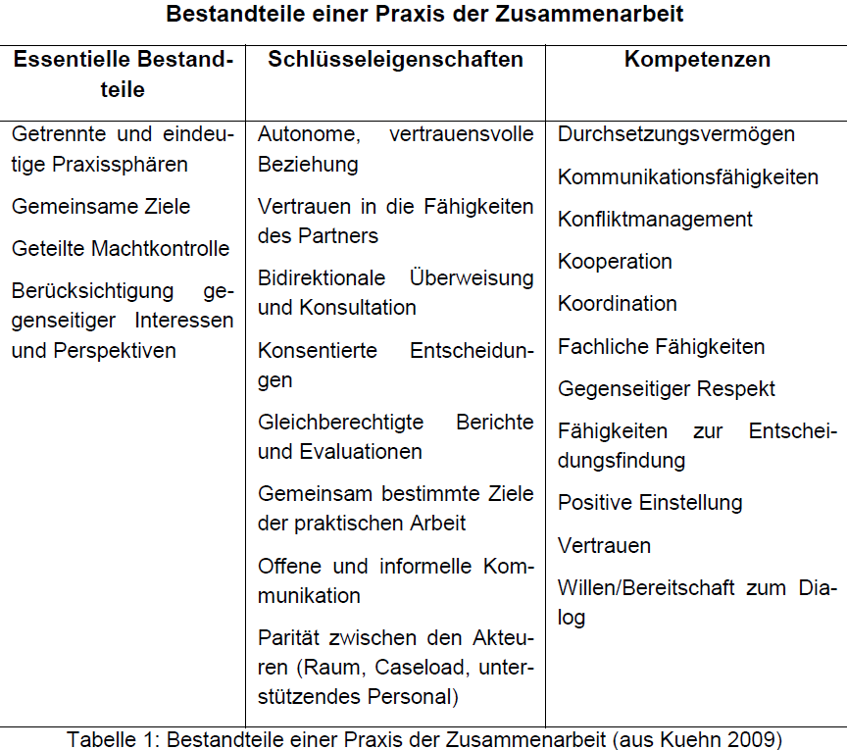

Slide 57
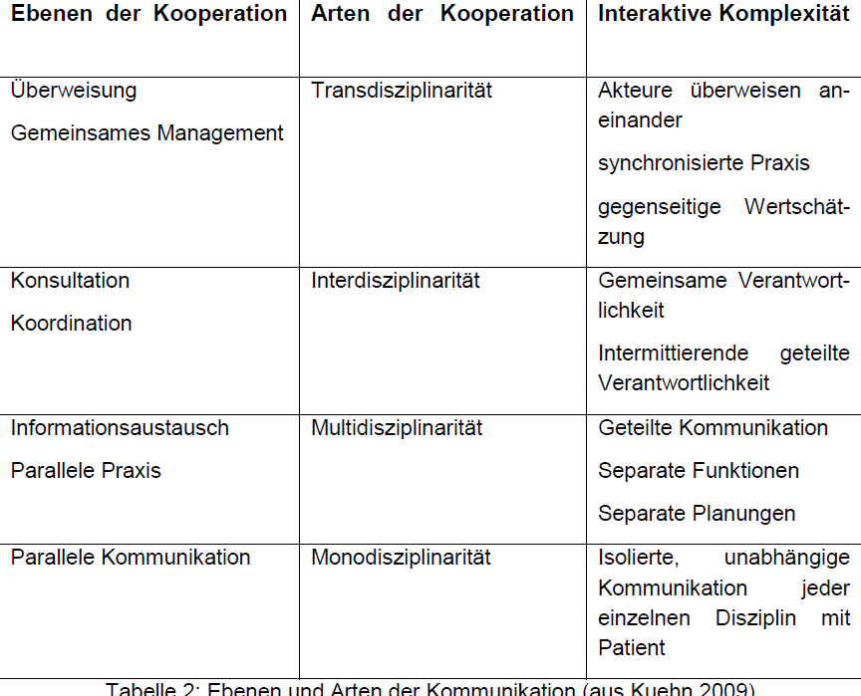

Slide 58
Kooperation in der Primärversorgung: Finnland
Kommunen organisieren PV in Form der Gesundheits- und Sozialzentren
PV: funktionale Einheit, die primäre, kurative, rehabilitative, pflegerische und public health Dienstleistungen für die Bevölkerung (max. 20.000 Personen) in einem definierten Gebiet bereit stellt
Selten zentral, gegliedert in Abteilungen, regional verteilt
erfordert Kooperation verschiedener Berufsgruppen
Leitung: unterschiedliche Modelle

Slide 59
Finnland II
Zentrale Rolle für Pflegeberufe, keine Vorgaben für die interdisziplinäre Kooperation
named-physician, named-nurse Angebote sind möglich/nicht zwingend
Konstante Inanspruchnahme, aber strukturelle Verlagerungen: weniger Arztkontakte, Zunahme bei Arbeitsplatzgesundheit, psychiatrische und häusliche Versorgung
36% der Kontakte Ärzte, 64% alle anderen Berufsgruppen

Slide 60
Finnland III
Gesundheitszentren als klar definierte Einheiten mit definiertem Zuständigkeitsbereich und vorgegebenen Versorgungsauftrag. Die Leitung und Verantwortlichkeiten erfolgen auf transparenten Regeln.

Slide 61
Krankheits- und problembezogene Ansätze der interdisziplinärer Versorgung

Slide 62
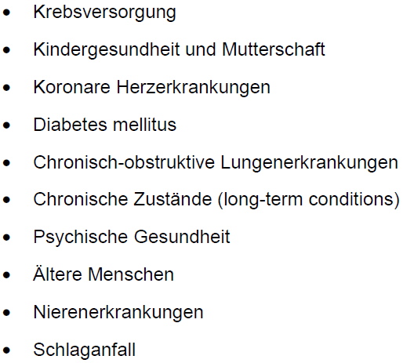
Großbritannien: National Service Framework

Slide 63
Versorgung chronisch Kranker und geriatrischer Patienten
ACE Modell (acute care for elderly)
Ziel: Erhalt der Mobilität und Funktionsfähigkeit älterer Menschen während eines Krankenhausaufenthalts
Umsetzung: Bezugspflegekräfte (primary nurses) entwickeln/implementieren Versorgungspläne mit interdisziplinären Teams (Ärzte, Sozialarbeiter, Ernährungsberater, Pharmazeuten..)

Slide 64
Organisationsbezogene Ansätze
Chronic Care Modell
Program of All-Inclusive Care for the Elderly (PACE)
Case Management at Castlefield Health Centre (Fokus auf chronisch Kranke einer benachteiligten Region) als Beispiel einer gesundheits-und sozialpolitisch motivierten Intervention

Slide 65
Evaluierung von Ergebnissen

Slide 66
APN in der Primärversorgung
Gleiche Qualität in der Prävention, für routinemäßige Nachbehandlung, Erstkontakte bei geringfügigen Erkrankungen
Zusätzliche Beratung und Anleitung bewirkt höhere Patientenzufriedenheit
Effizienzvorteile, bei ärztlichen Focus auf komplexe Probleme und unsicheren Diagnosen/Behandlungen
Keine Kostenersparnis

Slide 67
…..und bei chronischen Erkrankungen
verringerte Inanspruchnahme ärztlicher Leistungen bei gleicher Qualität und höherer Patientenzufriedenheit
Niedrigere Krankenhausaufenthalte
Kosteneffekte: neutral bei Substitution, höhere Kosten bei zusätzlichen Aufgaben
Quelle: Sibbald B. (2008, 2009),
weitere Evaluierungsstudien zitiert Marie-Laure Delamaire et.al. OECD working paper No. 54 (2010),
für Krankenanstalten: M. Butler Cochrane Collaboration 2011

Slide 68
Schlussfolgerungen für Österreich
Kompetenerweiterung und –vertiefung als Leitmotiv
Strukturelle Intervention zum Aufbau einer gegliederten Gesundheits-und Sozialversorgung
Übergreifende Planung für Beschäftigte im Gesundheits- und Sozialbereich
Kooperation in der Primärversorgung als organisatorische Möglichkeit
Kooperation bezogen auf Krankheitsbilder, chronische Erkrankungen oder geriatrische Erkrankungen
Leitung, Zusammensetzung der beteiligten Berufsgruppen: kann verschieden gelöst werden
Ausbildung: Spezialisierung mit begleitender Befähigung zur Kooperation
Umgang mit Blockaden!

Slide 69
Handlungsebenen und Akteure
Leistungserbringer
Sozial-versicherungsträger
Ausbildungs-einrichtungen
Bund
Verbände
Länder

Slide 70
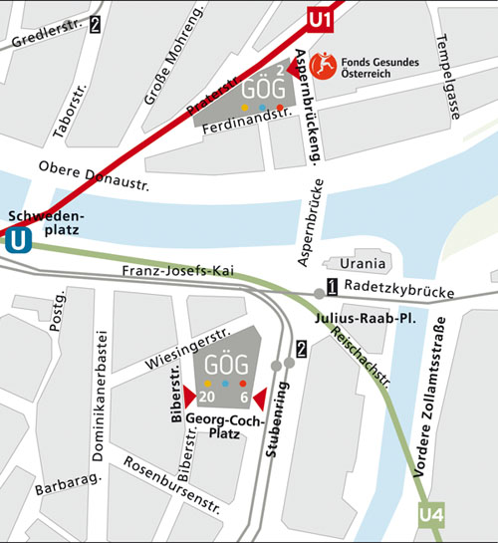
Kontakt
Mag. Georg Ziniel, Msc.
Stubenring 6
1010 Wien, Österreich
T: +43 1 515 61
F: +43 1 513 84 72
E: georg.ziniel@goeg.at
www.goeg.at

